Slide 1

NHIỆT LIỆT CHÀO MỪNG
CÁC EM ĐẾN VỚI BÀI HỌC MỚI!

Slide 2


KHỞI ĐỘNG
Khi lập trình Python, nếu cần xử lí một dãy số thì em sẽ dùng kiểu dữ liệu gì?
Số nguyên
Số thực
Số phức...

Slide 3

CHỦ ĐỀ F^{CS}. GIẢI QUYẾT VẤN ĐỀ VỚI SỰ TRỢ GIÚP CỦA MÁY TÍNH
KĨ THUẬT LẬP TRÌNH
BÀI 1. KIỂU MẢNG VÀ CẤU TRÚC MẢNG

Slide 4
Bài 1
NỘI DUNG BÀI HỌC
Nội dung
01
Biến mảng...
Biến mảng và cấu trúc mảng
Mảng một...
02
Một số hàm...
Mảng một chiều trong Python
Luyện tập
Một số hàm gộp và hàm phân tích thống kê
Vận dụng
03
Hướng dẫn...

Slide 5

BIẾN MẢNG VÀ CẤU TRÚC MẢNG
01

Slide 6

Trong tin học, thuật ngữ “mảng”, tiếng Anh là “array” được dùng nhất quán khi nói về cấu trúc dữ liệu và kiểu dữ liệu phù hợp để chứa một dãy số nguyên hay dãy số thực có độ dài định trước.

Slide 7


Xét bài toán phân tích kết quả học tập cuối năm:
Lớp 11A có 45 học sinh. Dữ liệu đầu vào là bảng điểm tổng kết của tất cả HS trong lớp có các cột Họ và tên, Điểm Toán, Điểm Ngữ Văn, Điểm Tin Học…
Thảo luận
Trình bày cấu trúc dữ liệu mảng một chiều và cách thức tìm ra địa chỉ một phần tử mảng.
Viết chương trình máy tính cho biết các kết quả như: điểm trung bình mỗi môn học, điểm cao nhất từng môn học, họ và tên học sinh đạt được điểm cao nhất đó.

Slide 8

a) Khai báo mảng một chiều
Khai báo tức là cung cấp đủ các thông tin: tên biến mảng, kiểu dữ liệu, kích thước.
Nêu tường minh kiểu dữ liệu của các phần tử mảng. Câu lệnh khai báo kiểu array dùng một kí tự đại diện.
Mục đích:
để máy tính có đủ thông tin tổ chức lưu trữ dữ liệu của mảng trong bộ nhớ
cụ thể là
Cho máy tính biết độ dài mảng. Python yêu cầu liệt kê danh sách cụ thể các phần tử khi khai báo.

Slide 9

a) Khai báo mảng một chiều
Ví dụ
Khai báo mảng trong C, có thể chỉ cho trước độ dài mảng (số phần tử):
float diemTin[45]; /* diemTin là mảng 45 số thực */
Kiểu
dữ liệu
Tên biến mảng
Kích thước

Slide 10
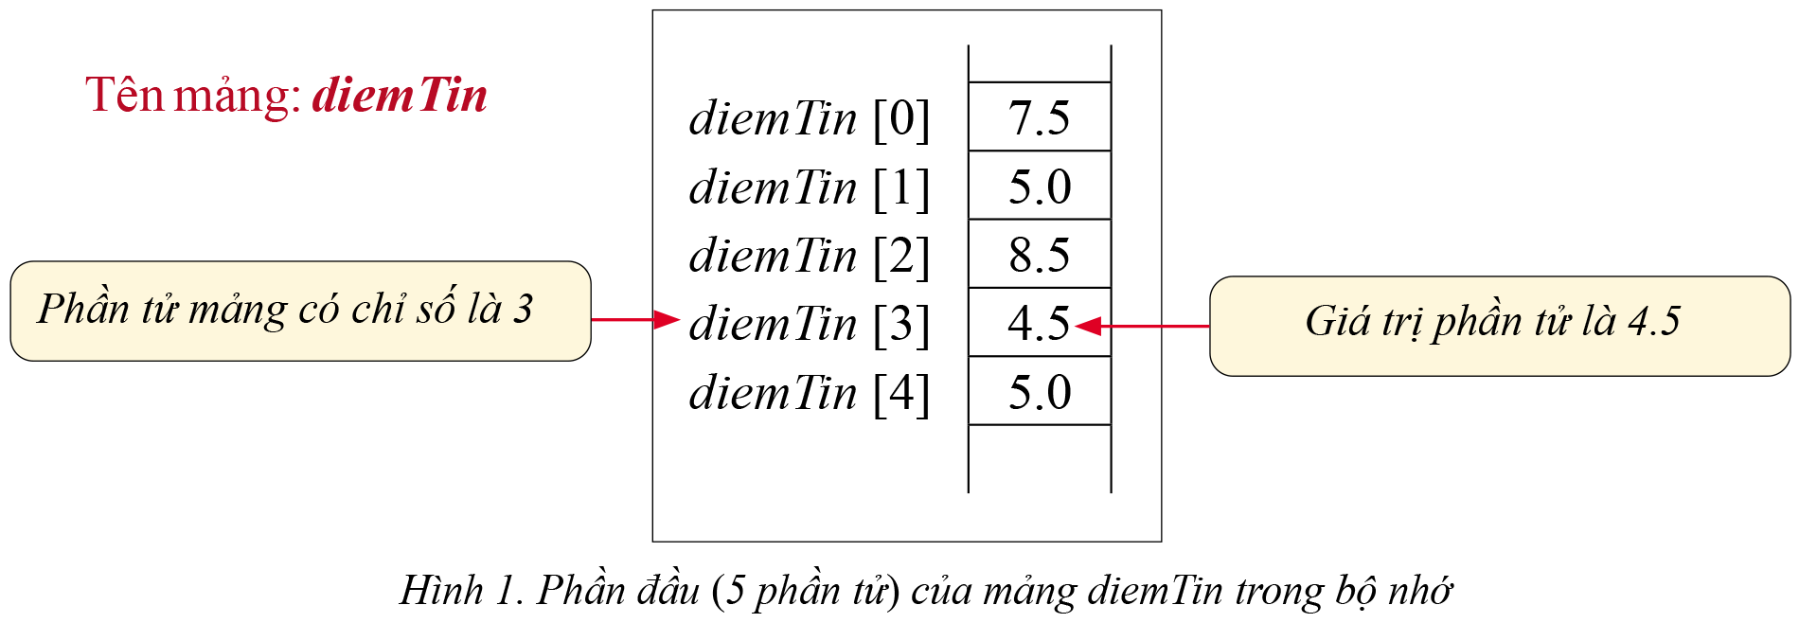
b) Tổ chức mảng một chiều
Trong bộ nhớ, mảng một chiều được lưu trữ thành một khối các ô nhớ liền kề liên tục, có dung lượng bằng tích kích thước × độ dài kiểu dữ liệu.

Slide 11

Mảng có kích thước n thì các phần tử mảng được đánh chỉ số tuần tự từ 0 đến n – 1.
Bộ nhớ RAM là một dãy bit rất dài, chia thành nhiều ô nhớ liền nhau, mỗi ô nhớ được đánh số gọi là địa chỉ truy cập (có thể dài 1 byte, 2 byte hay 4 byte).
Một số nguyên (integer) có thể chiếm 1 byte hoặc 2 byte.
Một số thực (float hay double) có thể chiếm 4 byte hoặc 8 byte.
Ví dụ: Nếu để lưu trữ một số thực (float) cần dùng 32 bit (4 byte) thì mảng A gồm 10 phần tử trong bộ nhớ sẽ chiếm 40 byte.

Slide 12
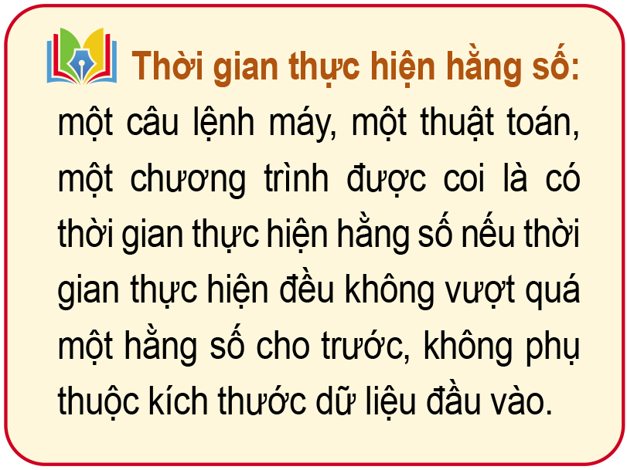
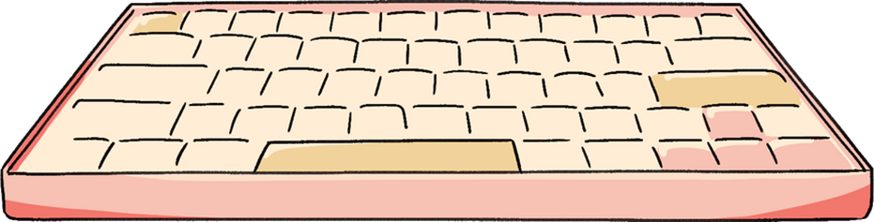
c) Truy cập ngẫu nhiên
Các thông tin có trong khai báo mảng dược dùng để:
  Xác định độ lớn phần bộ nhớ dành cho một biến mảng.
  Cho phép tìm vị trí chính xác của từng phần tử trong mảng khi biết chỉ số tương ứng.
Mảng được sử dụng nhiều vì thời gian thực hiện là hằng số.

Slide 13
GHI NHỚ
Mảng là một cấu trúc dữ liệu gồm các phần tử có cùng kiểu dữ liệu, được lưu trữ thành một khối nhiều liền kề trong bộ nhớ. Các phần tử mảng được đánh chỉ số tuần tự và có thể truy cập ngẫu nhiên với thời gian hằng số.

Slide 14

MẢNG MỘT CHIỀU TRONG PYTHON
02

Slide 15

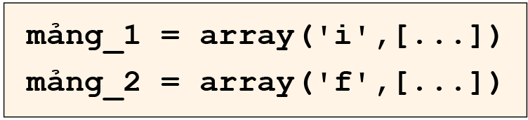
Cú pháp khai báo mảng một chiều:
Khai báo sử dụng mô đun array ở đầu chương trình.
Khai báo biến kiểu mảng theo mẫu dưới đây:
Trong đó:
Kí tự 'i' là viết tắt của integer; kí tự 'f' là viết tắt của float.
Thay cho dấu "..." ở dòng thứ nhất là một danh sách các số nguyên trong mảng_1.
Thay cho dấu "..." ở dòng thứ hai là một danh sách các số thực trong mảng_2.

Slide 16
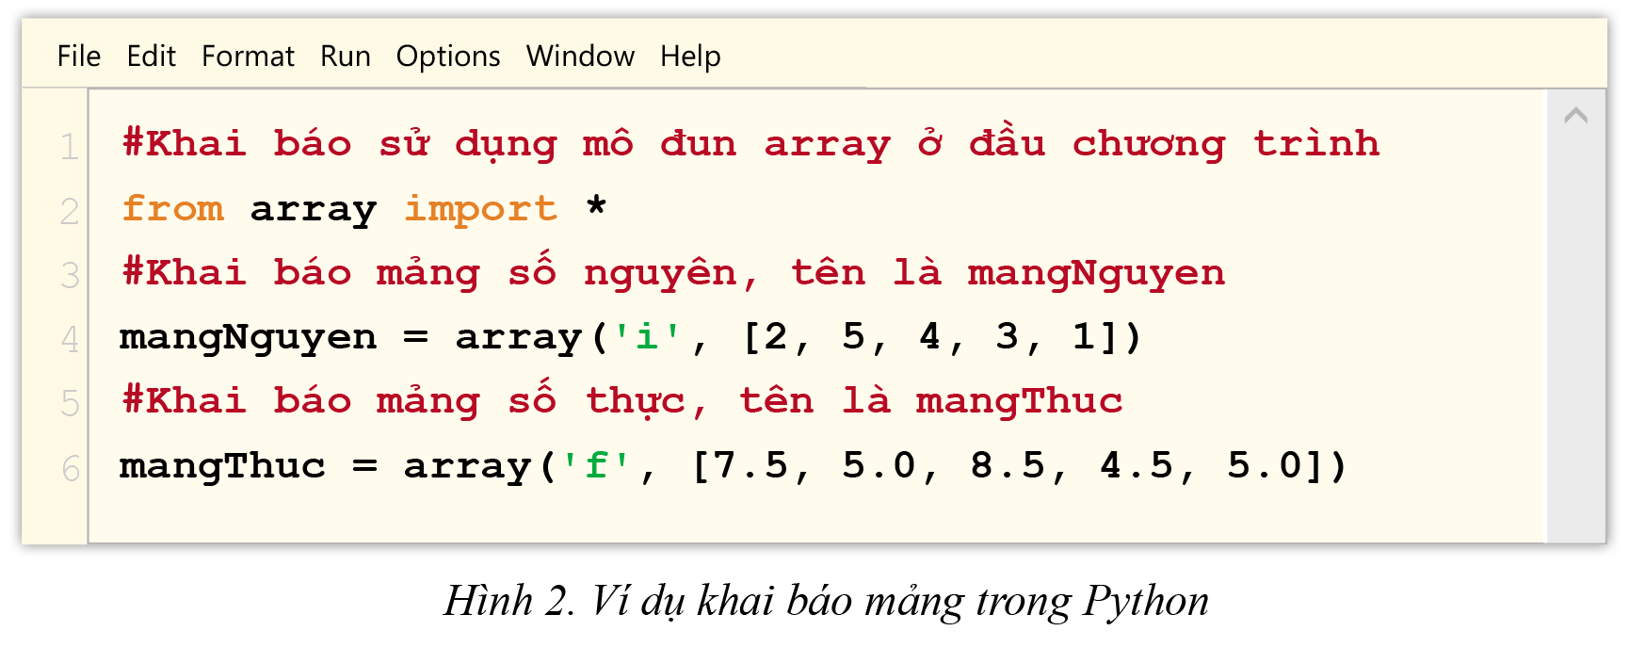
Ví dụ

Slide 17
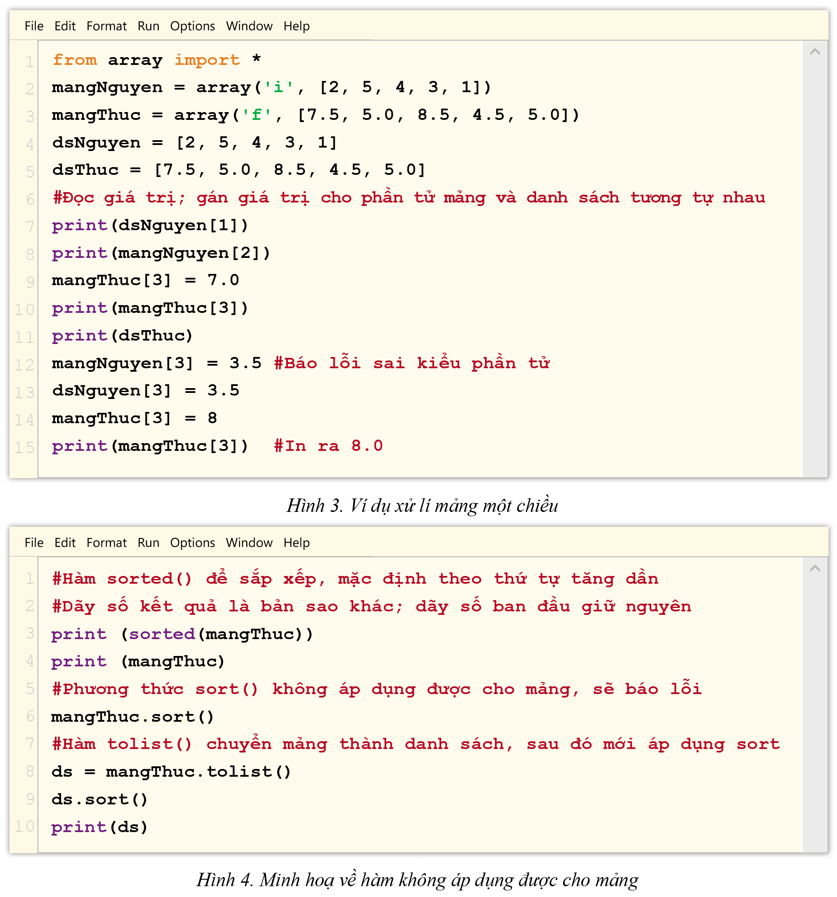
Thảo luận cặp đôi
Em hãy khám phá các phép toán cơ sở với mảng trong Python, sao chép lại và chạy thử các câu lệnh ở Hình 3 và Hình 4; thêm dần từng dòng lệnh, sau đó thực hiện các công việc sau:
Đoán trước kết quả và chạy chương trình để kiểm tra.
Xem kết quả và cho biết có sự tương tự giữa mảng với danh sách hay không.
HĐ1:

Slide 18


Nhận xét
Mảng và danh sách có sự tương tự với nhau.
Tuy nhiên, có một vài điểm khác biệt do hạn chế "các phần tử mảng phải có cùng kiểu dữ liệu đã khai báo".

Slide 19
MỘT SỐ HÀM GỘP VÀ HÀM PHÂN TÍCH THỐNG KÊ
03

Slide 20

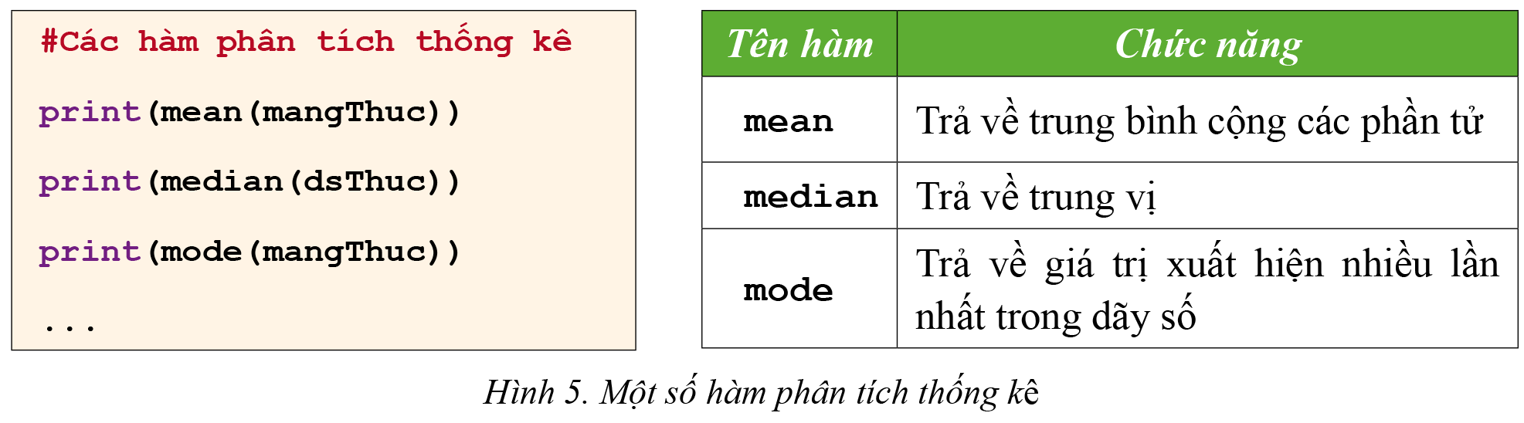
Em hãy khám phá các hàm gộp và hàm phân tích thống kê (tham khảo Hình 5). Thử áp dụng từng hàm với mảng và với danh sách rồi quan sát kết quả.
HĐ2:

Slide 21

GHI NHỚ
Các hàm gộp max, min, sum có thể sử dụng cho kiểu mảng cũng như kiểu danh sách.
Python có một số hàm phân tích thống kê áp dụng cho kiểu mảng và kiểu danh sách các số: mean, median, mode…
Tên hàm | Chức năng
mean | Trả về trung bình cộng các phần tử
median | Trả về trung vị
mode | Trả về giá trị xuất hiện nhiều lần nhất trong dãy số

Slide 22
GHI NHỚ
Để sử dụng các hàm trong mô đun này, cần khai báo mô đun statistics ở đầu chương trình theo cú pháp:
from statistics import *
Tên hàm | Chức năng
mean | Trả về trung bình cộng các phần tử
median | Trả về trung vị
mode | Trả về giá trị xuất hiện nhiều lần nhất trong dãy số

Slide 23





TRÒ CHƠI TRẮC NGHIỆM
Câu 1: Kiểu dữ liệu số nguyên được khai báo là
A. integer
C. complex
B. float
D. str

Slide 24
Câu 2: Chức năng của hàm mean là gì?
A. Trả về trung vị
C. Trả về trung bình cộng các phần tử
B. Khai báo mảng
D. Trả về giá trị lớn nhất trong dãy số

Slide 25
Câu 3: Chức năng của hàm sorted là gì?
A. Trả về trung vị
C. Trả về trung bình cộng các phần tử
B. Khai báo mảng
D. Sắp xếp theo thứ tự giảm dần

Slide 26
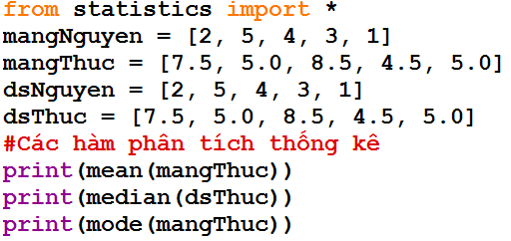
Câu 4: Cho khai báo mảng và đoạn chương trình như sau:
Kết quả print(mean(mangThuc)) là
A. 6.1
B. 5.0
C. 8.5
D. 5.1

Slide 27
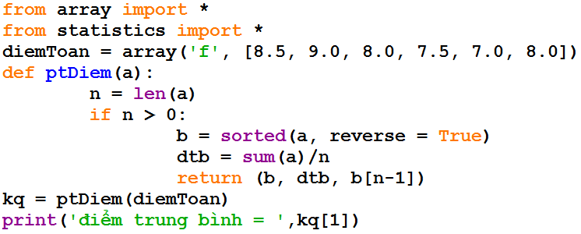
Câu 5: Kết quả của chương trình sau là:
A. 9.0
B. 8.0
C. 7.5
D. 7.0

Slide 28
Bài 1
LUYỆN TẬP
Nội dung
Câu 1. Hãy kể tên một số hàm Python áp dụng được cho cả danh sách và mảng.
Biến mảng...
Mảng một...
array.reverse();array.count(x); array.append(x);array.remove(x); array.insert(i, x); array.pop([i]);...
Một số hàm...
Luyện tập
Vận dụng
Câu 2. Hãy kể tên một hàm Python áp dụng cho danh sách nhưng không áp dụng cho mảng.
Hướng dẫn...
Phương thức sort

Slide 29
Bài 1
VẬN DỤNG
Nội dung
Cho diemTin là dãy điểm tổng kết môn Tin học của lớp 11A. Hãy lập trình và đưa ra màn hình các phân tích thống kê: điểm cao nhất, điểm thấp nhất, điểm trung bình, trung vị… và dãy điểm sắp xếp theo thứ tự từ cao xuống thấp.
Biến mảng...
Mảng một...
Một số hàm...
Luyện tập
Gợi ý: Hàm sorted có lựa chọn sắp xếp thứ tự giảm dần.
Cú pháp:
Vận dụng
Hướng dẫn...

Slide 30
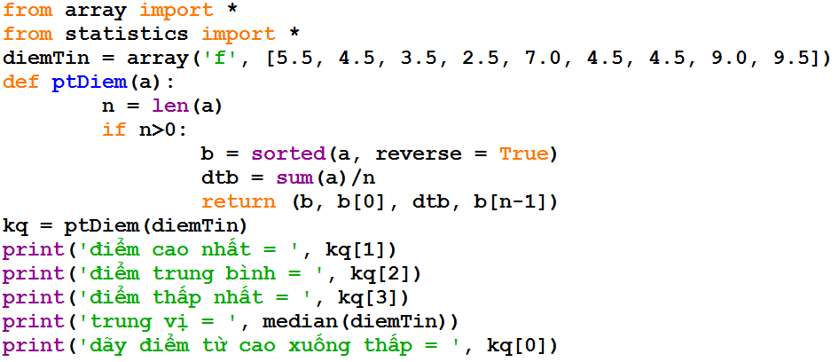
Gợi ý

Slide 31
Bài 1
HƯỚNG DẪN VỀ NHÀ
Nội dung
01
Biến mảng...
Ôn lại kiến thức đã học
Mảng một...
02
Một số hàm...
Trả lời câu hỏi tự kiểm tra trang 93 SGK
Luyện tập
Vận dụng
03
Chuẩn bị trước Bài 2. Mảng hai chiều
Hướng dẫn...

Slide 32
CẢM ƠN CÁC EM ĐÃ
THAM GIA TIẾT HỌC HÔM NAY!

